Slide 1

Цифровая трансформация в обслуживании железнодорожной инфраструктуры
The background image is a placeholder (non-exclusive for Siemens) and should be changed
if desired.

Slide 2
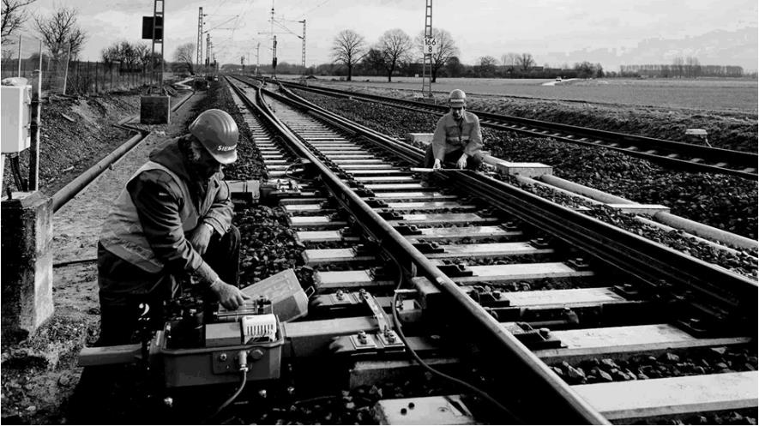
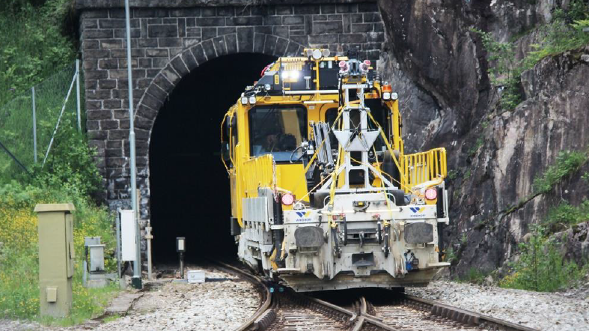


Переход от классического к цифровому обслуживанию инфраструктуры железных дорог
Прогнозирование
Анализ
Smart Prediction
Мониторинг
Smart Data Analysis
Smart
Monitoring
Классический подход
Инновационные
цифровые сервисы
Next
Generation
Профилактическое обслуживание
Срочная закупка и доставка запасных частей на объект
Регулярные ремонты и модернизации
100 % техническая готовность парка подвижного состава и инфраструктуры
Оптимизация расходов операторов
Единый центр управления и обслуживания
Управление железнодорожными активами
Подтверждение технической готовности и достижения KPI
Цифровая трансформация в обслуживании инфраструктуры железных дорог

Slide 3
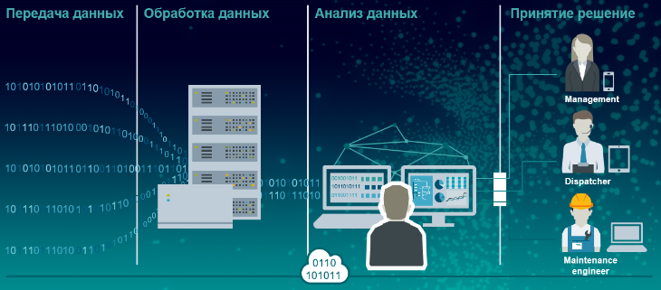
Цифровая платформа Railigent как инструмент для преобразования данных в полезную информацию для принятия управленческих решений
Улучшить техническое обслуживание
(расходы, время обслуживания и др.)
Объём данных
Подвижной состав
Подвижной состав генерирует сегодня от 1 до 4 млрд. пакетов данных в год
Инфраструктура
Железнодорожная инфраструктура может отправлять свыше 1 млрд. пакетов данных в год
Railigent® на базе MindSphere, операционной системы Siemens для IoT
Обеспечить 100 % техническую готовность
Улучшить эксплуатационные показатели
(комфорт пассажиров, пропускная способность)

Slide 4
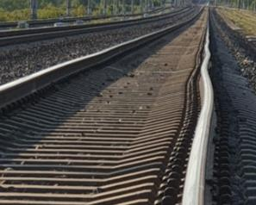

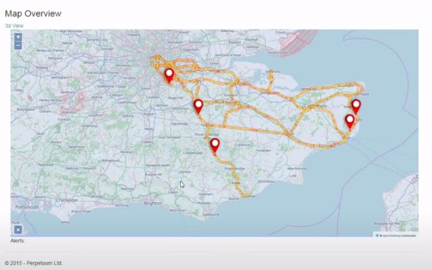
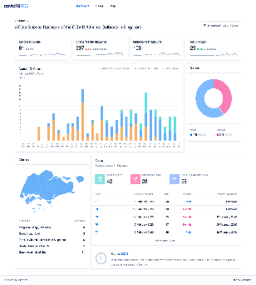
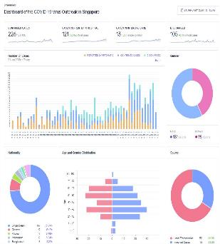
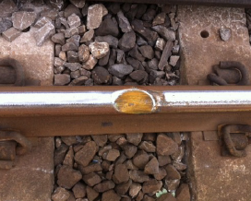
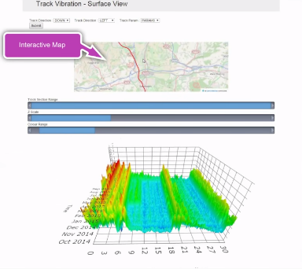
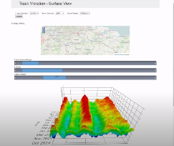
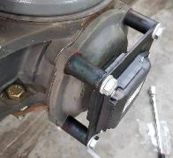
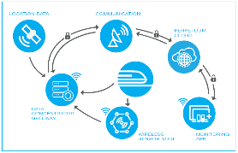
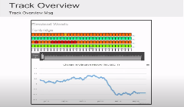
Мониторинг состояния верхнего строения пути (ВСП) на беспроводной элементной базе
Отображение обнаруженных неисправностей
Ключевые особенности системы ➔
Онлайн мониторинг состояния инфраструктуры
Точное позиционирование участков с неисправным состояние ВСП и ремонт по состоянию
Сокращение расходов на диагностику пути благодаря установки измерительной системы на стандартный подвижной состав (локомотивы, поезда) и автоматизации обработки данных
Увеличение пропускной способности участков
Детальная информация
о состоянии пути для выбранного участка
Установка
датчиков на
подвижной
состав
Обеспечение
удалённой
передачи
данных
Организация
рабочего
места обслуживающего персонала
001001011
1011010111
011001111

Slide 5
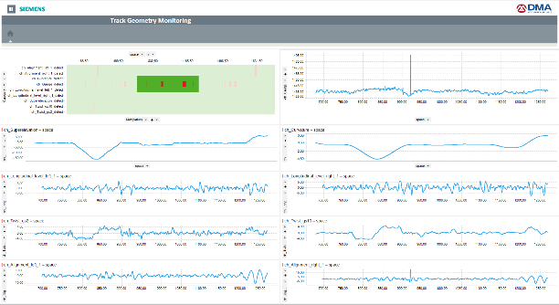
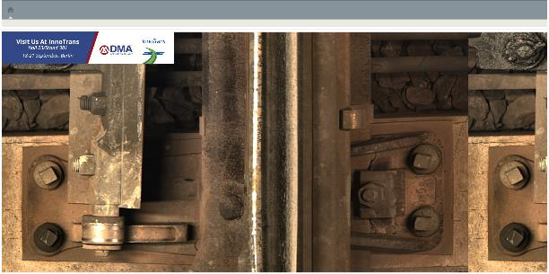
DMA Siemens Report Track Geometry – диагностика ВСП с помощью оптических датчиков и системы видеонаблюдения
Ключевые особенности системы ➔
Параметры геометрии пути, такие как ширина колеи, профиль и износ рельсов, кривизна и др., собираются с помощью инерционной бесконтактной системы измерения с использованием оптических датчиков и систем видеонаблюдения. Каждое измерение и изображение соотносятся с его местоположением, и создаются подробные отчеты для обслуживающего персонала
Интерфейсы аккумулируют результаты из точной и актуальной базы данных для планирования технического обслуживания - сочетая ноу-хау Siemens Mobility Railigent в области анализа и визуализации данных с высокоточными сенсорными решениями DMA

Slide 6

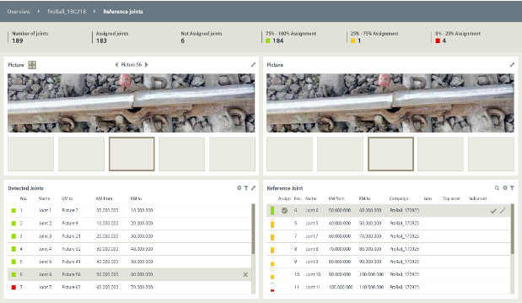
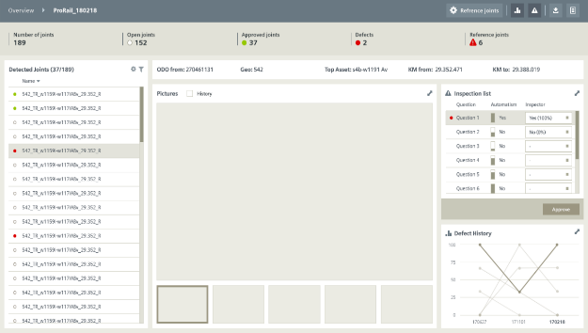
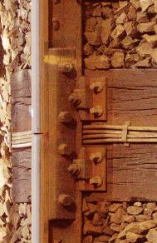
Strukton Siemens Video Track Inspector – новые подходы в диагностике инфраструктуры по видеоизображениям
Ключевые особенности системы ➔
Использование инструментов и алгоритмов искусственного интеллекта для распознавания неисправностей на железнодорожных участках
Сообщения о неисправностях регистрируются до того, как они возникнут с помощью автоматического видеообнаружения и анализа неисправностей путей
Алгоритм сочетает в себе ноу-хау Siemens Mobility Railigent® в области искусственного интеллекта с опытом эксплуатации и системой видеонаблюдения Strukton Rail

Slide 7
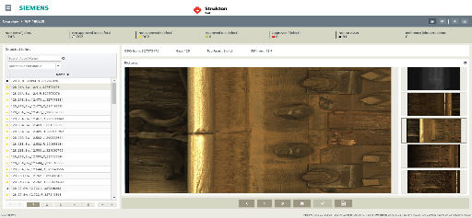
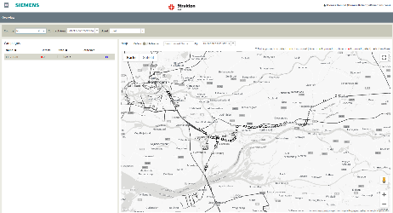
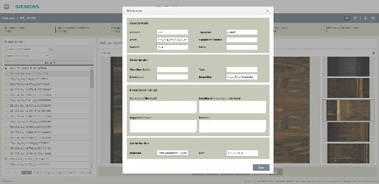
Strukton Siemens Video Track Inspector – новые подходы в диагностике инфраструктуры по видеоизображениям
1
Сбор данных: камера создаёт изображения объектов инфраструктуры с высоким разрешением
3
Анализ данных: визуализация результатов обработки данных при помощи передовых алгоритмов
2
Передача данных: передача сырых данных в Railigent на базе MindSphere для их последующей обработки
4
Реализация: создание заказ – нарядов по обнаруженным неисправностям на путях для проведения ТОиР

Slide 8
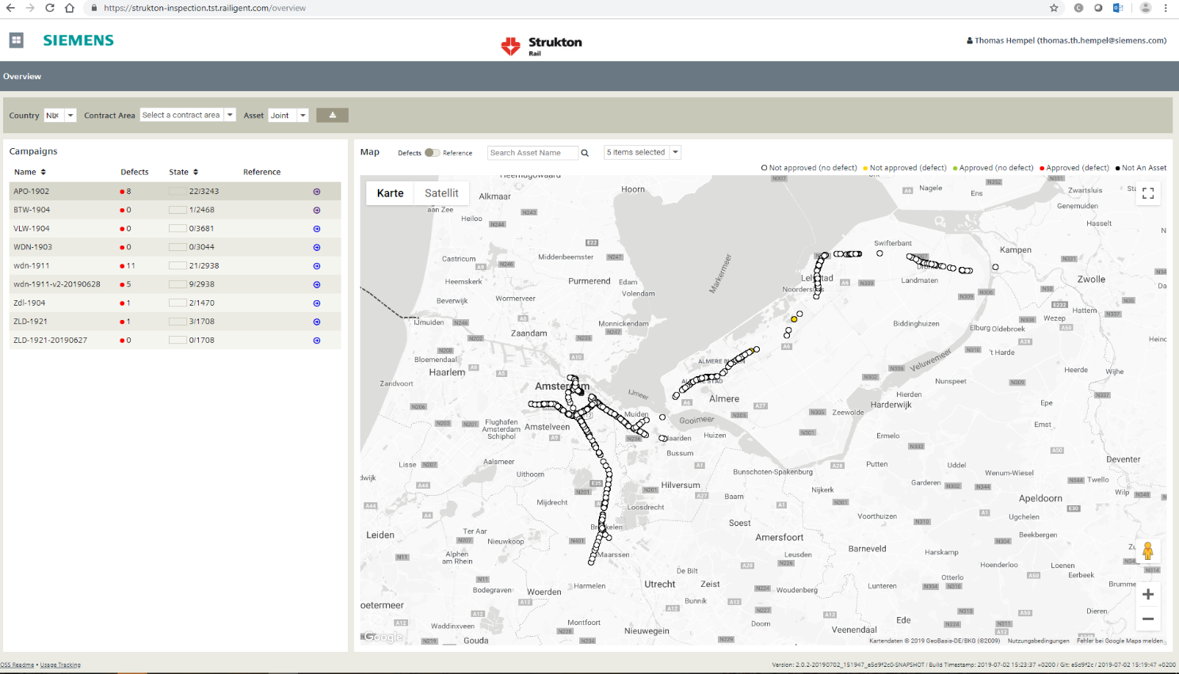
Strukton Siemens Video Track Inspector
Настраиваемый интерфейс с отображением выявленных неисправностей и статусом обработки заказ-нарядов

Slide 9
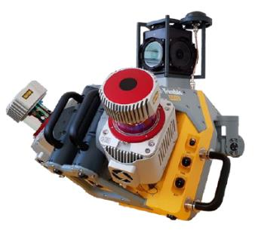
Лидарные технологии для оценки состояния объектов инфраструктуры
Ключевые особенности системы ➔
Сканер фиксирует все элементы на пути и вдоль путей (верхнее строение пути, контактная сеть, вокзалы, растительность и др.
360-градусные изображения для осмотра и мониторинга состояния участка железной дороги
Точная локализация объектов инфраструктуры
Контроль и измерение статических и динамических параметров вдоль пути (влияние растительности, изменение геометрии и т.д.)
Перенос данных в среду BIM
Lidar Scanner Mx9 с двумя лазерными лучами и камерой 360 ° захватывает до 2 миллионов точек в секунду

Slide 10
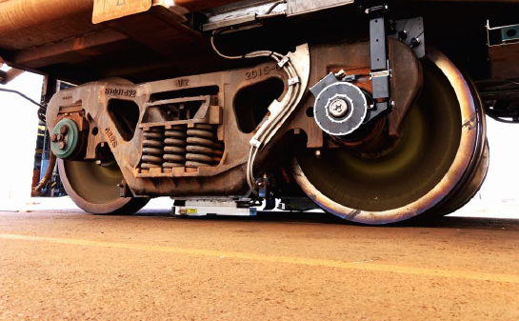
MRX ➔ Система распознавания поврежденых рельсов (BRD)
Ключевые особенности системы ➔
Сканер фиксирует каждый миллиметр рельсов на предмет повреждений в режиме реального времени, при этом достигается эффективность обнаружения повреждений рельсов более 99 %
Установка оборудования осуществляется на тележку подвижного состава, система работает по принципу отклонения магнитного поля
Диагностическая система увязывается с существующей архитектурой управлением движения, что позволяет при выявлении повреждении рельса незамедлительно информировать диспетчера о необходимости остановить движение на участке
Изображение повреждения рельса, зафиксированное системой распознавания BRD

Slide 11
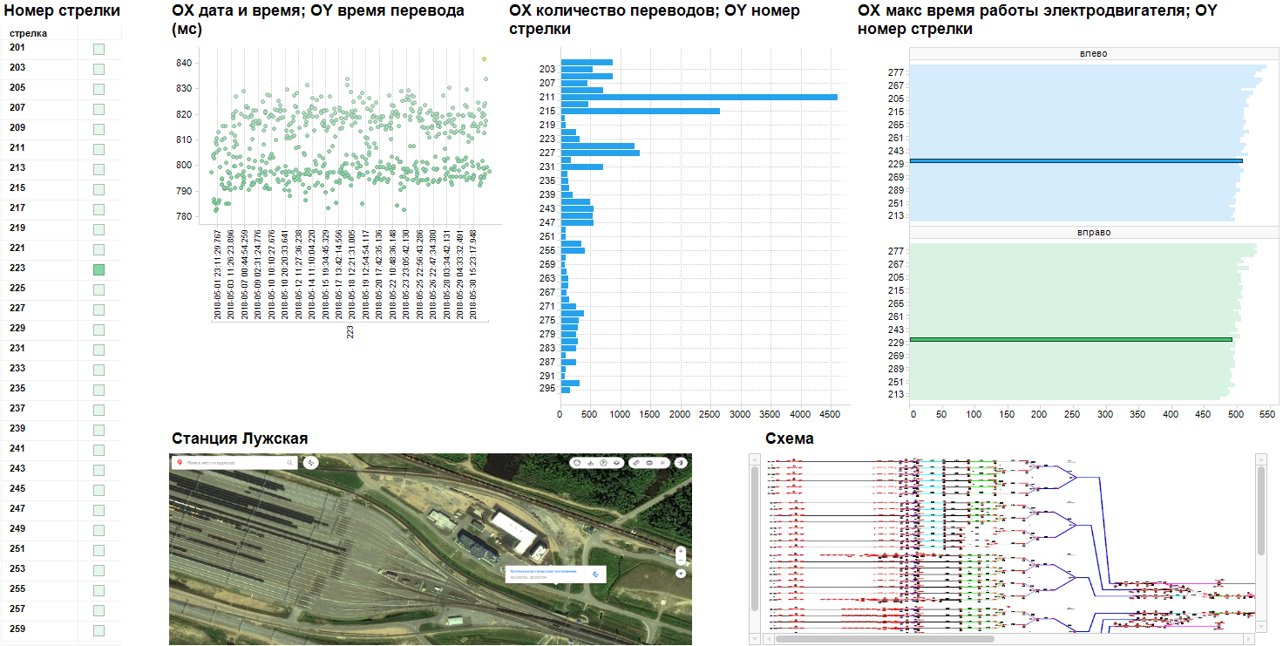
Мониторинг и диагностика состояния стрелочных переводов
Опыт в Германии и России
Функционал системы ➔
Мониторинг работы стрелочных переводов на горке, выявление отклонений в их работе, своевременное проведение сервисных работы – ремонт по состоянию
Ключевые преимущества системы ➔
Повышение производительности сервисных работ
Увеличение технической готовности горки
Сокращение расходов на техническое обслуживание сортировочной горки

Slide 12

Контактная информация
Павел Лавренко
Руководитель направления «Цифровые решения для транспорта», ООО «Сименс Мобильность»
Тел.: +7 985 638 51 37
E-mail: pavel.lavrenko@siemens.com
siemens.com/mobility

